Slide 3
Presentazione dei corsi di laurea del Dipartimento
di Economia
Varese, 29 marzo 2025

Slide 4

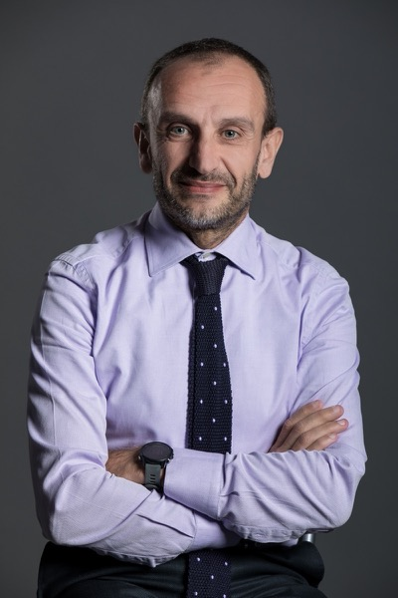

Saluti e introduzione
Prof. Andrea Uselli
Direttore del Dipartimento di Economia

Slide 5


Presentazione dei Corsi di laurea
Prof. Carlo Brambilla
Coordinatore del Corso di laurea CLEMIS
Prof. Paolo Zuddas
Coordinatore del Corso di laurea CLEMIS-DI

Slide 6
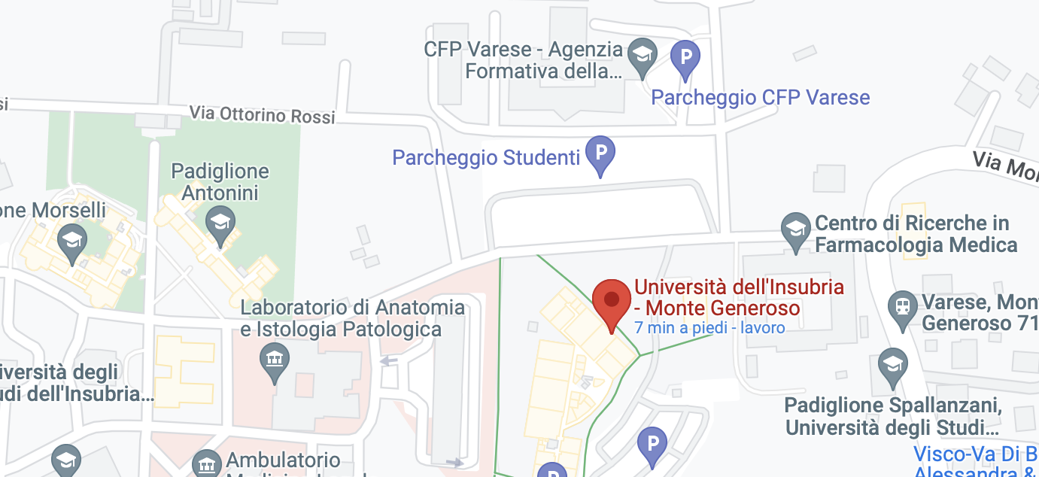

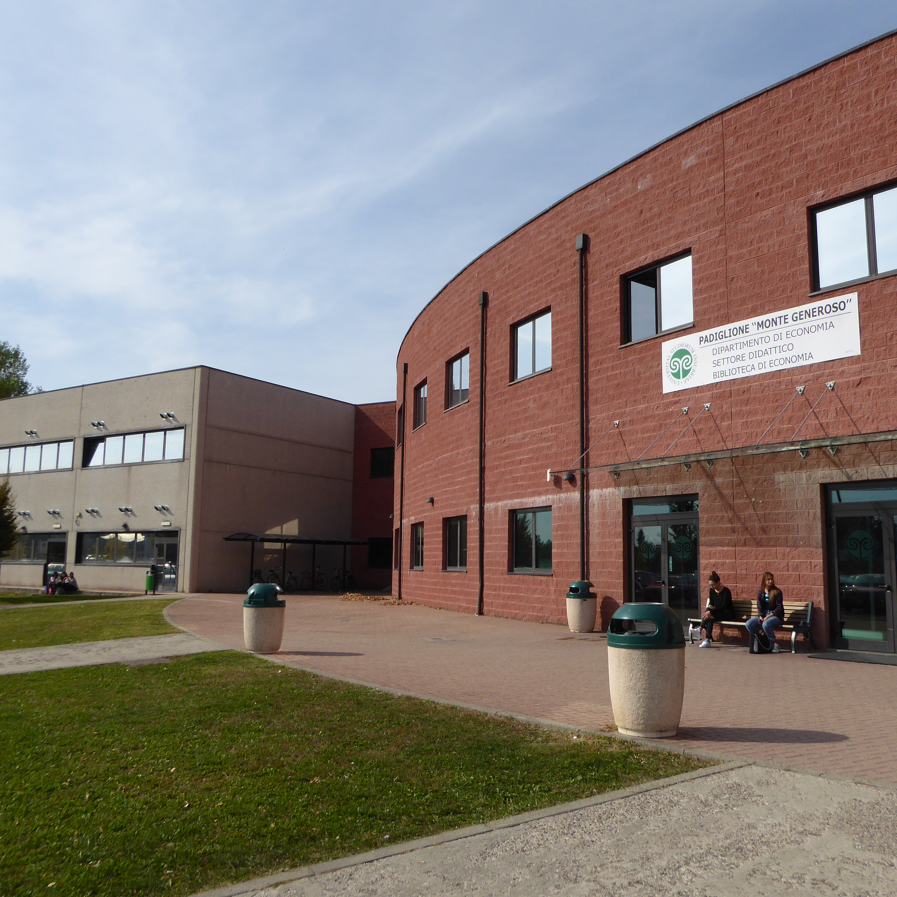
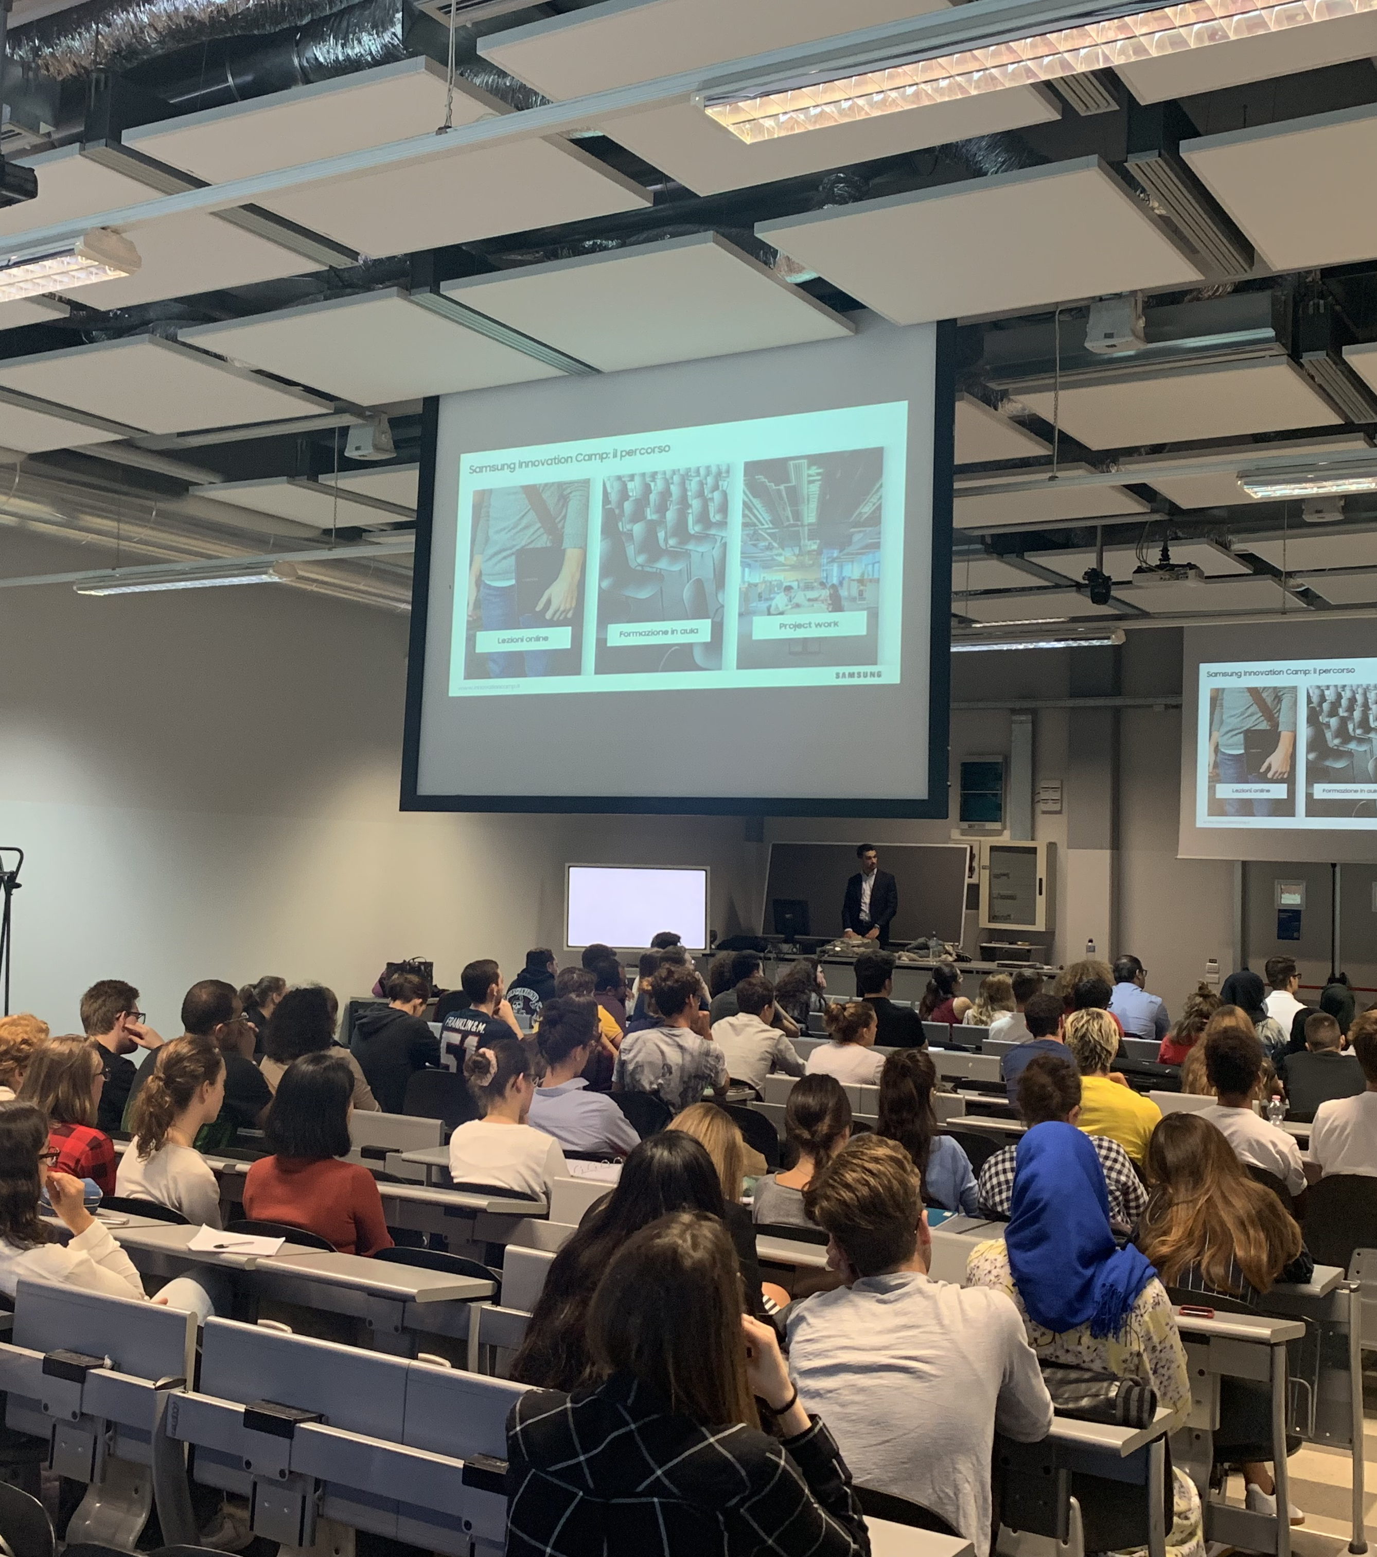
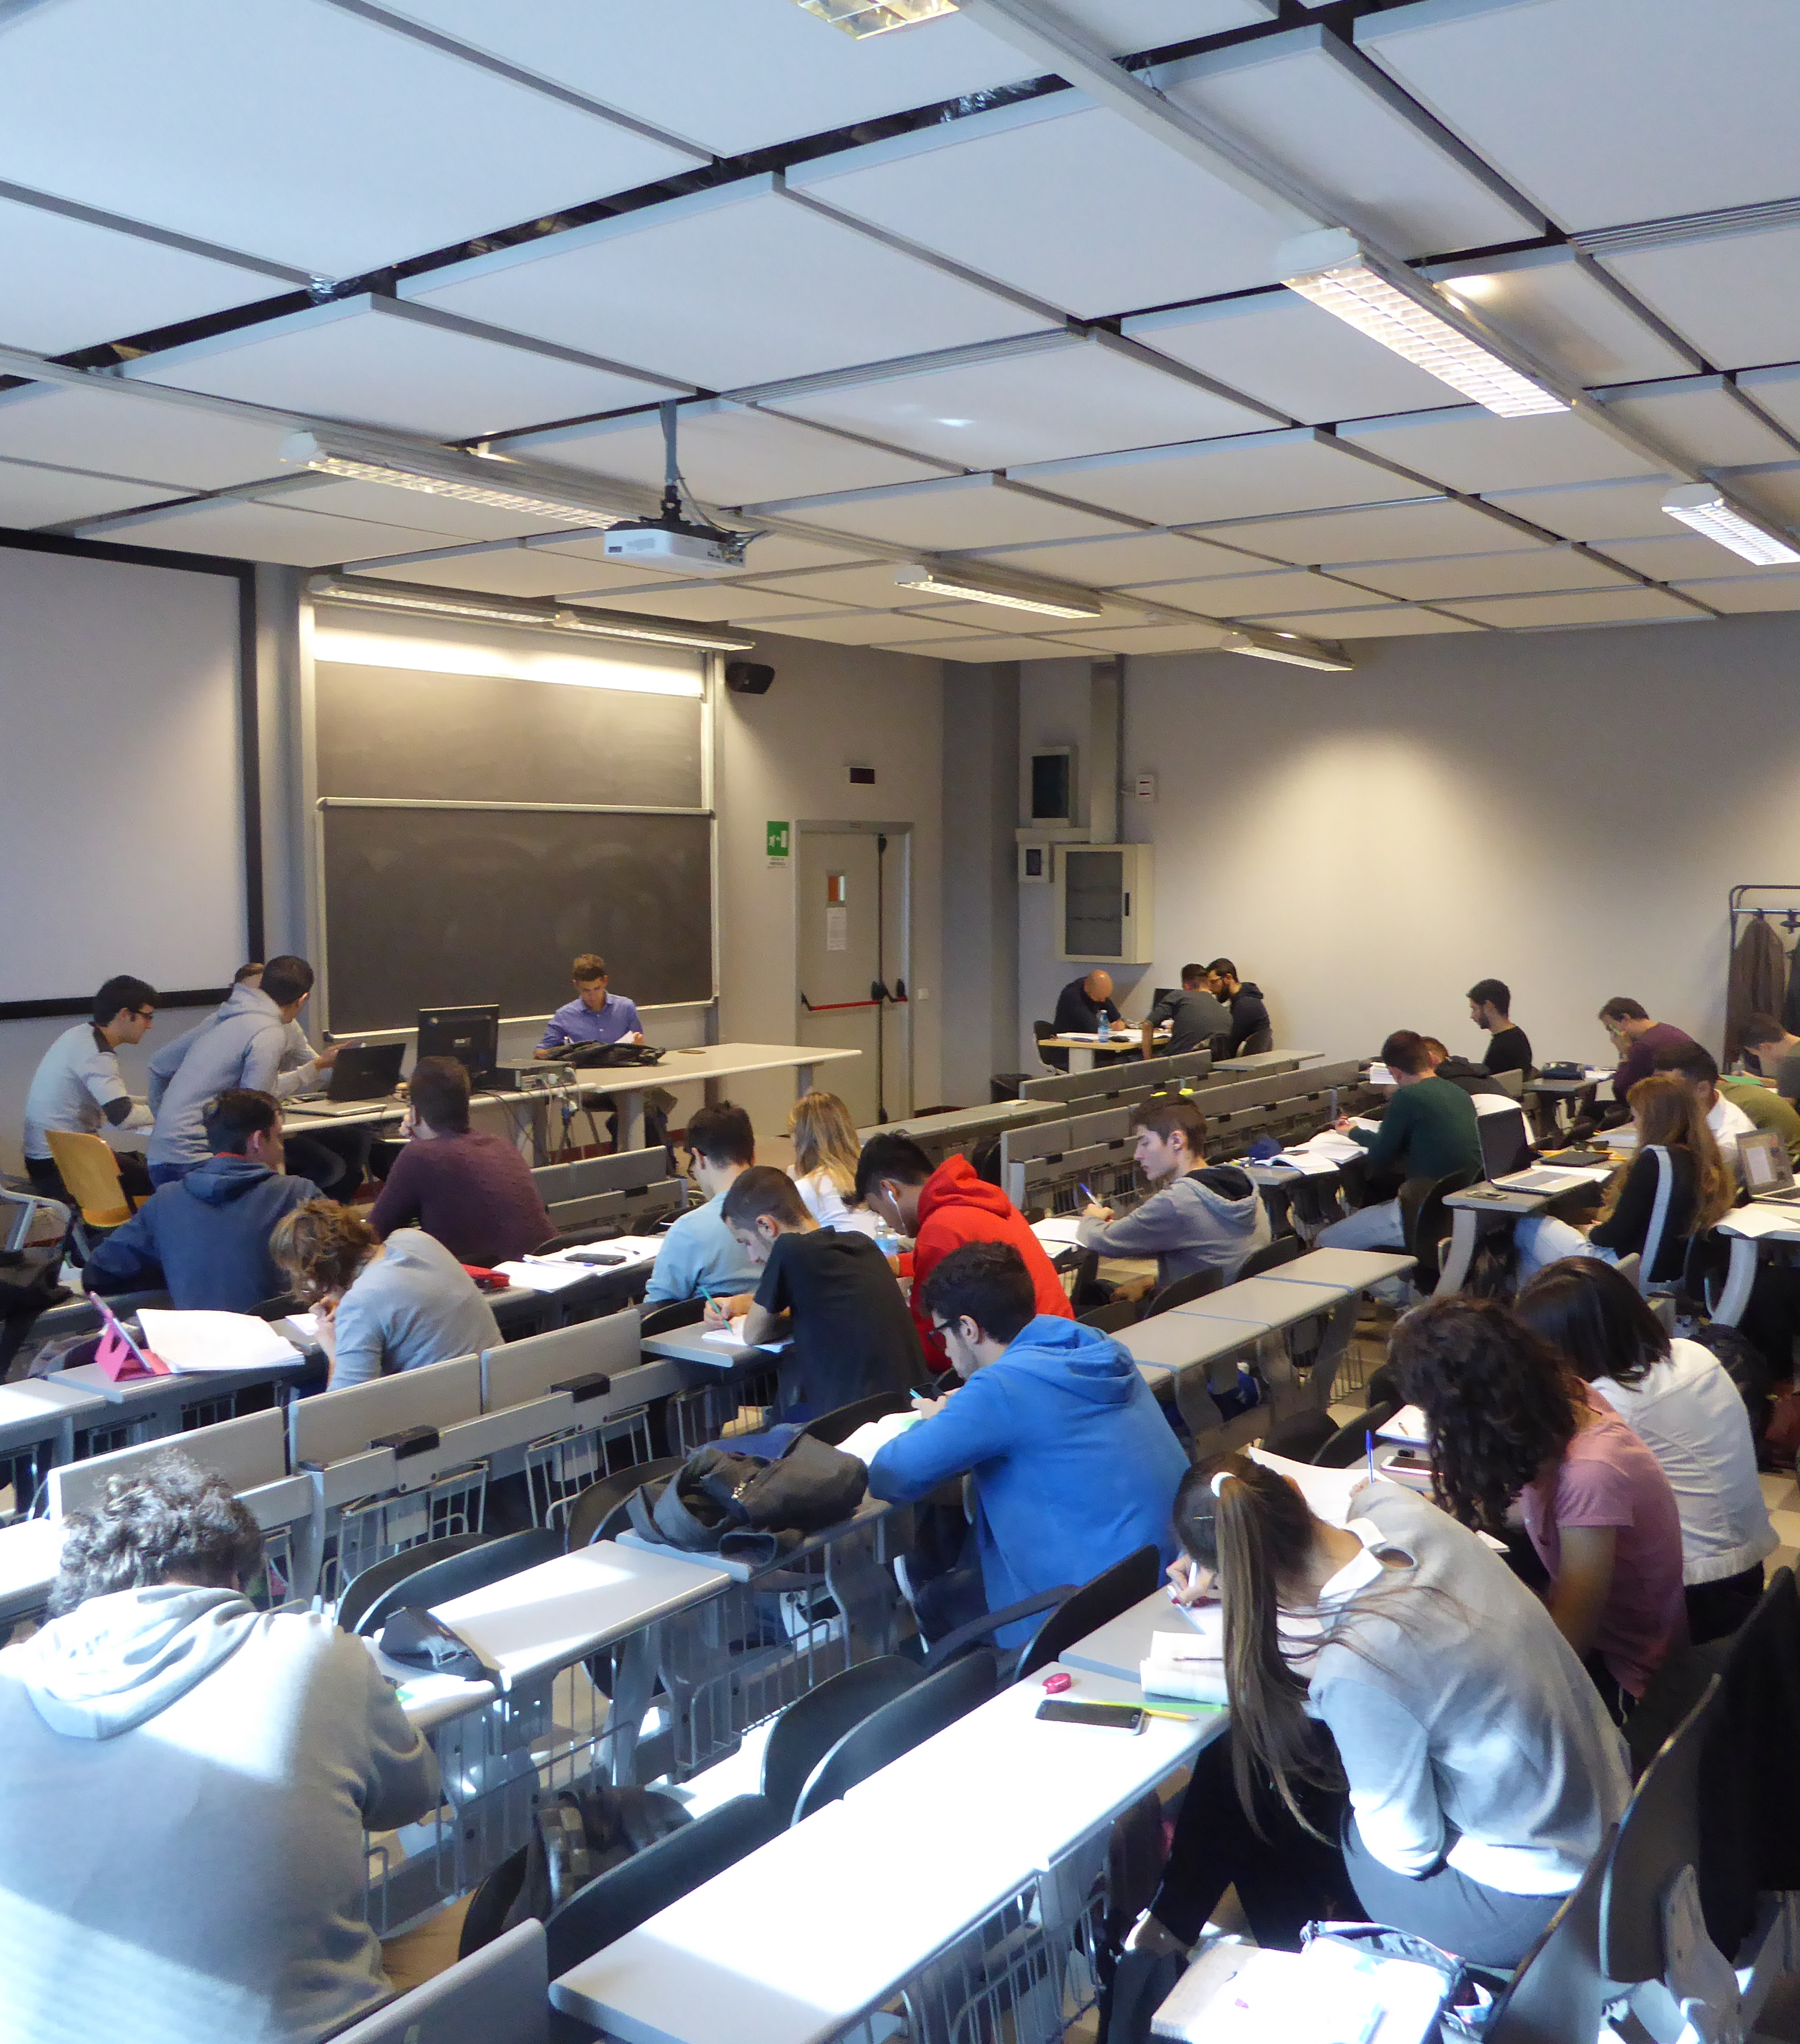
Dove siamo

Slide 7






Perché studiare
Economia oggi?
Notes:
Perché studiare economia oggi:
formazione culturale ampia, diversificata e non solo settoriale
acquisizione degli strumenti per la comprensione e la critica della realtà economica e sociale
prendere decisioni economiche in modo consapevole
formazione diretta ad un rapido inserimento nel mondo del lavoro
il mondo parla il linguaggio dell’economia

Slide 8




Economia
Management
Innovazione
Sostenibilità
Notes:
Perché studiare economia oggi:
formazione culturale ampia, diversificata e non solo settoriale
acquisizione degli strumenti per la comprensione e la critica della realtà economica e sociale
prendere decisioni economiche in modo consapevole
formazione diretta ad un rapido inserimento nel mondo del lavoro
il mondo parla il linguaggio dell’economia

Slide 9

L’offerta formativa del Dipartimento di Economia (a.a. 2025/26)
Corsi di laurea (triennale)
Corsi di laurea magistrale
Economia e Management dell’Innovazione e della Sostenibilità (CLEMIS)
Economia e Management dell’Innovazione e della Sostenibilità – Digitale Integrato (CLEMIS-DI)
Economia Diritto e Finanza d’Impresa
Global Entrepreneurship Economics and Management

Slide 10
La struttura del Corso di laurea CLEMIS
Laurea triennale interclasse
  Scienze economiche (L-33)
  Scienze dell’economia e
  della gestione aziendale (L-18)
Percorso a
«Y rovesciata»,
con due curricula
Insegnamenti fondamentali comuni
Management e innovazione
(L-18)
Economia e Sostenibilità
(L-33)
I, II e parte del III anno
III anno

Slide 11
Piano di studi – CLEMIS (180 CFU)
PRIMO ANNO | CFU
Diritto pubblico | 6
Diritto privato | 8
Matematica I | 10
Microeconomia | 9
Storia economica | 6
Lingua Inglese (livello B2) | 4
Management | 12
SECONDO ANNO | CFU
Diritto commerciale | 8
Economia politica e industriale Mod. 1 Economia industriale Mod. 2 Macroeconomia | 15
Metodi quantitativi Mod. 1 Statistica Mod. 2 Matematica II | 18
Economia degli intermediari finanziari | 8
Contabilità e bilancio | 10
55 CFU
59 CFU
1 CFU = 7,5 ore di didattica frontale
I e II anno: 114 CFU di attività comuni/«fondamentali», di base e a supporto di una preparazione interdisciplinare

Slide 12
66 CFU
TERZO ANNO – MANAGEMENT E INNOVAZIONE (L-18) | CFU
Scienza delle finanze | 6
Organizzazione aziendale | 6
Diritto tributario | 6
Finanza aziendale | 6
Management dell’innovazione | 6
Programmazione e controllo | 6
Un insegnamento a scelta tra: Diritto dell’Unione Europea Diritto e Politica nel web e social media | 6
Un insegnamento a scelta tra: Marketing Sistemi informativi e competenze soft per impresa digitale Finanza sostenibile e rendicont. non finanziaria Controllo di gestione | 6
Insegnamenti a scelta libera | 12
Stage/attività alternative/abilità informatiche | 3
Prova finale | 3
TERZO ANNO – ECONOMIA E SOSTENIBILITA’ (L-33) | CFU
Scienza delle finanze | 6
Organizzazione aziendale | 6
Diritto tributario | 6
Politiche economiche per la sostenibilità | 6
Bioeconomia e innovazione | 6
Econometria e Big Data | 6
Un insegnamento a scelta tra: Fondamenti di Data Analytics Metodi e modelli per le decisioni economiche | 6
Un insegnamento a scelta tra: Valutazione delle politiche dello sviluppo Economia ambientale e sviluppo sostenibile Economia delle diseguaglianze Economia della globalizzazione | 6
Insegnamenti a scelta libera | 12
Stage/attività alternative/abilità informatiche | 3
Prova finale | 3

Slide 13


CLEMIS Digitale Integrato (CLEMIS-DI)
Nuovo Cds (attivato nell’a.a. 2023/24)
Due caratteristiche specifiche:
  Erogazione di Corsi in MODALITA’ MISTA
  Opzione «TEMPO PARZIALE»

Slide 14
Erogazione degli insegnamenti in
MODALITA’ MISTA
Per tutti gli insegnamenti del Corso di Laurea:
  1/3 delle lezioni si svolgerà in presenza
  2/3 delle lezioni si svolgeranno in modalità telematica
La didattica in modalità telematica sarà erogata:
  per una quota di ore non inferiore al 60%, tramite lezioni sincrone in diretta video (streaming)
  per una quota non superiore al 40%, tramite materiali disponibili sulla piattaforma e-learning fruibili in modalità asincrona quali, ad esempio: lezioni registrate, videopillole, case studies/materiali di approfondimento, assignments, lavori di gruppo, test di autovalutazione, glossari, forum, ecc.

Slide 15

Lezioni ed esercitazioni
Le lezioni (in presenza e in diretta video) si terranno
  la sera (dalle 17.30 alle 21.30) e il sabato mattina
  per conciliare esigenze familiari/lavorative specifiche
Le esercitazioni di supporto
agli insegnamenti si svolgeranno
interamente in diretta video

Slide 16

L’articolazione del piano di studio
A) studenti impegnati a tempo PIENO
(3 anni – biennio comune)
B) studenti impegnati a tempo PARZIALE
(4 anni – triennio comune)

Slide 17
La struttura del Corso di laurea CLEMIS-DI
A) Studente impegnato nel
percorso a «tempo pieno» (3 anni)
B) Studente che sceglie regime di impegno a «tempo parziale» (4 anni)
Insegnamenti fondamentali comuni
Management e innovazione (L-18)
Economia e sostenibilità (L-33)
Insegnamenti fondamentali comuni
Management e innovazione (L-18)
Economia e sostenibilità (L-33)
I, II e parte del III anno
I, II e
III anno
III anno
IV anno

Slide 18
A) TEMPO PIENO (3 anni) – biennio comune
PRIMO ANNO | CFU
Diritto pubblico | 6
Management | 12
Storia economica | 6
Matematica I | 10
Diritto privato | 8
Lingua Inglese (livello B2) Microeconomia | 4 9
SECONDO ANNO | CFU
Diritto commerciale | 8
Economia politica e industriale Mod. 1 Economia industriale (6 crediti) Mod. 2 Macroeconomia (9 crediti) | 15
Metodi quantitativi Mod. 1 Statistica (9 crediti) Mod. 2 Matematica II (9 crediti) | 18
Contabilità e bilancio Economia degli intermediari finanziari | 10 8

Slide 19
TEMPO PIENO – Terzo anno (indirizzi L-18/L-33)
MANAGEMENT E INNOVAZIONE (L-18) | CFU
Finanza aziendale | 6
Management dell’innovazione | 6
Programmazione e controllo | 6
Diritto tributario | 6
Organizzazione aziendale | 6
Scienza delle finanze | 6
Un insegnamento obbligatorio a scelta tra: Diritto dell’Unione Europea Diritti e Politica nel web e social media | 6
Un insegnamento obbligatorio a scelta tra: Marketing Sistemi informativi e competenze soft per l’impresa digitale Finanza sostenibile e rendic. non finanziaria Controllo di gestione | 6
Insegnamenti a scelta libera | 12
Stage/attività alternative/abilità informatiche | 3
Prova finale | 3
ECONOMIA E SOSTENIBILITA’ (L-33) | CFU
Politiche economiche per la sostenibilità | 6
Bioeconomia e innovazione | 6
Econometria e Big Data | 6
Diritto tributario | 6
Organizzazione aziendale | 6
Scienza delle finanze | 6
Un insegnamento obbligatorio a scelta tra: Fondamenti di Data Analytics Metodi e modelli per le decisioni economiche | 6
Un insegnamento a scelta tra: Valutazione delle politiche dello sviluppo Economia ambientale e sviluppo sostenibile Economia delle diseguaglianze Economia della globalizzazione | 6
Insegnamenti a scelta libera | 12
Stage/attività alternative/abilità informatiche | 3
Prova finale | 3

Slide 20
B) TEMPO PARZIALE (4 anni) – triennio comune
PRIMO ANNO | CFU
Diritto pubblico | 6
Management | 12
Storia economica | 6
Matematica I | 10
Lingua Inglese (livello B2) | 4
Microeconomia | 9
TERZO ANNO | CFU
Diritto commerciale | 8
Metodi quantitativi Mod. 2 Matematica II | 9
Economia degli intermediari finanziari | 8
Scienza delle finanze | 6
Organizzazione aziendale | 6
Diritto tributario | 6
Stage | 3
SECONDO ANNO | CFU
Diritto privato | 8
Economia politica e industriale Mod. 1 Economia industriale (6 crediti) Mod. 2 Macroeconomia (9 crediti) | 15
Metodi quantitativi Mod. 1 Statistica | 9
Contabilità e bilancio | 10

Slide 21
TEMPO PARZIALE – Quarto anno (L-18/L-33)
QUARTO ANNO – MANAGEMENT E INNOVAZIONE (L-18) | CFU
Finanza aziendale | 6
Management dell’innovazione | 6
Programmazione e controllo | 6
Un insegnamento obbligatorio a scelta tra: Diritto dell’Unione Europea Diritti e Politica nel web e social media | 6
Un insegnamento obbligatorio a scelta tra: Marketing Sistemi informativi e competenze soft per l’impresa digitale Finanza sostenibile e rendic. non finanziaria Controllo di gestione | 6
Insegnamenti a scelta libera | 12
Prova finale | 3
QUARTO ANNO – ECONOMIA E SOSTENIBILITA’ (L-33) | CFU
Politiche economiche per la sostenibilità | 6
Bioeconomia e innovazione | 6
Econometria e Big Data | 6
Un insegnamento obbligatorio a scelta tra: Fondamenti di Data Analytics Metodi e modelli per le decisioni economiche | 6
Un insegnamento obbligatorio a scelta tra: Valutazione delle politiche dello sviluppo Economia ambientale e sviluppo sostenibile Economia delle diseguaglianze Economia della globalizzazione | 6
Insegnamenti a scelta libera | 12
Prova finale | 3

Slide 22
Informazioni comuni a entrambi i corsi di studio

Slide 23
Conoscenze e competenze degli ambiti disciplinari
Conoscenze e
competenze economiche
per comprendere il comportamento di imprese, consumatori, mercati e istituzioni e le relazioni tra questi soggetti economici
Conoscenze e
competenze quantitative
servono ad analizzare i fenomeni economici e formulare previsioni sulla loro evoluzione prospettica
Conoscenze e
competenze giuridiche
per comprendere il funzionamento degli istituti giuridici di riferimento e le regole che disciplinano le relazioni tra i soggetti economici
Conoscenze e
competenze aziendali
necessarie ad affrontare le problematiche gestionali, organizzative e amministrativo-contabili dell’impresa
Area giuridica
Area management
Area quantitativa
Area economica

Slide 24
Modalità di ammissione
Modalità di accesso: criterio di esaurimento dei posti ➡️ le domande di immatricolazione saranno accolte in ordine cronologico di presentazione, sino ad esaurimento dei posti disponibili
NON è previsto un test selettivo
Posti disponibili per a.a. 2025/26
  CLEMIS: 500 (+40)
  CLEMIS-DI: 200 (+20)
  Nota: «40» e «20» sono posti riservati ai cittadini non comunitari residenti all’estero
Le scadenze e i termini di partecipazione sono definiti in un apposito bando
Le immatricolazioni si aprono a metà luglio
Non sono previste
pre-iscrizioni/
pre-immatricolazioni
o liste d’attesa

Slide 25


Test di verifica della preparazione iniziale
Obbligatorio per tutte le matricole
Non è selettivo ai fini dell’immatricolazione
Ambito del test: MATEMATICA
  Argomenti: Calcolo algebrico; Equazioni e
  disequazioni algebriche; Geometria analitica
Quando si sostiene: nel corso del I anno (diverse «finestre» a partire da ottobre/novembre)
Struttura della prova e valutazione
  18 domande a risposta multipla in 40 minuti;
  soglia superamento: 50%
Modalità di svolgimento e condizioni di superamento/esonero sono riportate nelle pagine del Regolamento Didattico del Cds

Slide 26


Percorsi di rafforzamento delle competenze
L’Ateneo popone alcune iniziative
volte a facilitare l’inserimento
universitario e di preparazione
alle prove di verifica delle conoscenze
Precorsi consigliati per gli
studenti di Economia:
  MATEMATICA
  METODO DI STUDIO
https://www.uninsubria.it/formazione/consigli-e-risorse-utili/orientamento/orientamento-ingresso/preparati-alluniversita

Slide 27
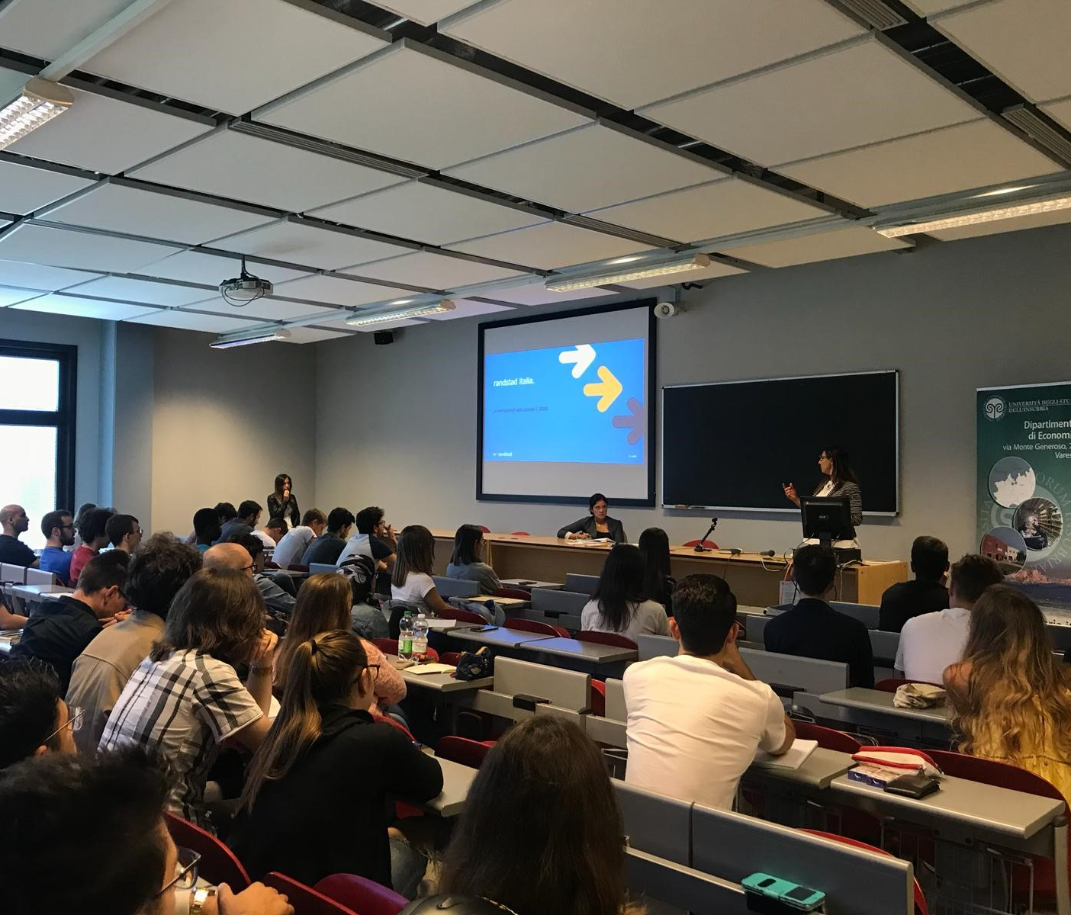

Calendario didattico
La didattica è articolata in 2 semestri
di 12 settimane di lezioni ciascuno:
  I semestre: metà settembre/metà dicembre
  II semestre: metà febbraio/fine maggio
Le sessioni per gli appelli d’esame sono tre:
  Sessione invernale (2 appelli, gennaio/febbraio)
  Sessione estiva (2 appelli, giugno/metà luglio)
  Sessione di settembre (1 appello)
A queste si aggiungono le sessioni di metà e
di fine semestre per le prove intermedie

Slide 28






I servizi per gli studenti

Slide 29
Benefici e opportunità per gli studenti
Borse di studio
  Borse di studio su fondi regionali
  Borse di studio di Ateneo
  Borse di studio di Dipartimento su fondi CCIAA Varese
Servizio ristorazione
Servizio abitativo per studenti fuori sede
Integrazioni alle borse di studio per portatori di handicap e per la partecipazione a programmi di mobilità internazionale

Slide 30
I servizi offerti dall’Ateneo e dal Dipartimento
Informazioni sui docenti e sull’attività didattica
  Pagine web docenti con informazioni su didattica, ricevimento, tesi di laurea ecc.
  Insegnamenti e programmi d’esame
App Insubria
Piattaforma e-learning
Biblioteca
Laboratori linguistici
Laboratori informatici
Tutorato per assistenza nello studio
Servizio per studenti disabili e DSA
Rappresentanti degli studenti negli organi di Dipartimento:
  Consiglio di Dipartimento
  Commissione Paritetica Docenti-Studenti
  Commissioni AiQUA
Collaborazioni studentesche 200 ore
Programma Erasmus+
Progetti di orientamento al lavoro
Supporto all’attivazione
di stage curriculari

Slide 31

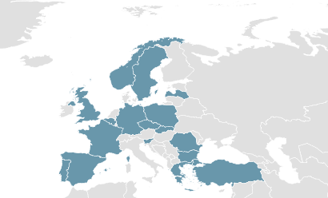


Mobilità internazionale
Programma Erasmus+
  Erasmus+ Studio
  Erasmus+ Traineeship
Doppi titoli di laurea / Double degree
Free mover
Accordi con 61 Università europee partner, in 17 Paesi
www.erasmusplus.it
https://www.uninsubria.it/internazionale/mobilita-allestero/programma-erasmus
Notes:
Il programma di mobilità Erasmus+ Studio permette allo studente universitario di trascorrere un periodo continuativo di studi all’estero (presso un’università di uno dei Paesi europei partecipanti al programma con cui l’Università degli Studi dell’Insubria ha stipulato un accordo bilaterale), di usufruire delle strutture della sede ospitante e di ottenere -al suo rientro- il pieno riconoscimento delle attività svolte e superate, conformemente al Learning Agreement.
È possibile effettuare la mobilità per ogni ciclo di studio (periodo minimo: 2 mesi, periodo massimo: 12 mesi), per la frequenza di corsi/attività e il sostenimento di esami. La selezione degli studenti partecipanti avviene tramite bando pubblico annuale.
Il programma di mobilità Erasmus+ Traineeship permette allo studente universitario di svolgere un tirocinio formativo presso un’impresa o un ente in uno dei Paesi europei partecipanti al programma. È possibile effettuare la mobilità per ogni ciclo di studio (periodo minimo: 2 mesi, periodo massimo: 12 mesi). La selezione degli studenti partecipanti avviene tramite bando pubblico annuale.

Slide 32
Profili professionali e sbocchi occupazionali

Slide 33


Profili professionali e alcuni tra i principali sbocchi occupazionali
professionisti in campo
contabile e finanziario
professionisti nel campo della gestione, dell’organizzazione e del controllo delle imprese
professionisti nei rapporti tra imprese, mercati e istituzioni
esperti in materie economiche ed aziendali
accesso all’esame di Stato per l’abilitazione all’esercizio delle professioni di esperto contabile e di consulente del lavoro

Slide 34



Sbocchi occupazionali e professionali 1/2
Contabili
Si occupano della tenuta del libro giornale e della predisposizione del bilancio di esercizio. Nelle imprese medio-grandi, il contabile affianca figure con esperienza professionale più lunga nel ruolo e che hanno la responsabilità complessiva della contabilità generale d’impresa
Esperti di gestione finanziaria
Si occupano dell’analisi della situazione economico-finanziaria e del profilo di rischio di imprese e famiglie per orientarle nelle scelte di investimento finanziario e di finanziamento più adatte
Responsabili degli acquisti e degli approvvigionamenti
Si occupano di gestire gli acquisti sul mercato (da parte delle imprese e delle organizzazioni) di beni, attrezzature, materie prime e servizi, valutando prezzi, qualità e fornitori

Slide 35

Sbocchi occupazionali e professionali 2/2
Esperti commerciali e di distribuzione
Assistono gli specialisti nella implementazione delle strategie di vendita delle imprese; raccolgono informazioni sulla distributiva e commerciale e sul monitoraggio delle vendite
Tecnici del marketing
Si occupano di progettare e seguire lo svolgimento delle attività per il lancio e la vendita dei prodotti e servizi dell’impresa e delle attività per la fidelizzazione della clientela; fa ricerche di mercato e studia la concorrenza
Esperti in materie economiche e aziendali
Svolgono attività di ricerca per comprendere il funzionamento dei mercati e fornire soluzioni ai problemi economici e programmare e supportare la realizzazione di politiche di regolazione dell’economia

Slide 36
Hanno frequentato
regolarmente…
Soddisfatti del rapporto
con i docenti
Soddisfatti del corso di laurea
45,8%
Tasso di occupazione a 1 anno dalla laurea (Atenei del Nord-Ovest: 33,5%)
39,4%
Occupati che utilizzano in misura elevata le competenze acquisite con la laurea (Atenei del Nord-Ovest: 31,1%)

Slide 37
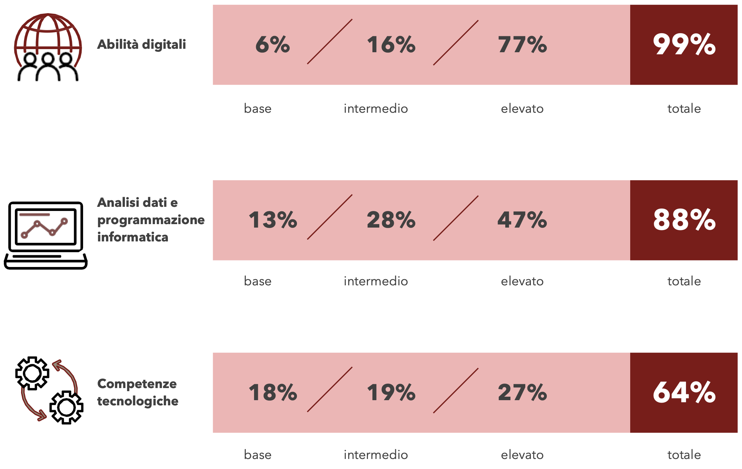


Domanda di laureati e competenze richieste dal mondo del lavoro
A livello nazionale: considerando la domanda di laureati, la previsione per il 2023 per l’indirizzo economico era pari a circa 223.000 inserimenti (29% della domanda totale di laureati)
  focus: innovazione tecnologica, competenze digitali, servizi consulenziali, project manager, esperti in contabilità e rendicontazione, gestione degli investimenti delle imprese nello sviluppo di nuovi modelli di business

Slide 38



Per conoscerci un po’ di più…
Vi aspettiamo alle nostre attività di orientamento
https://www.uninsubria.it/formazione/offerta-formativa/corsi-di-laurea
www.eco.uninsubria.it
Everyday Insubria (7-11 aprile 2025)
Business Game (7 maggio 2025)
@Uninsubria
uninsubria
https://www.uninsubria.it/formazione/consigli-e-risorse-utili/orientamento
facebook.com/uninsubria

Slide 39

Grazie per la vostra partecipazione!!!
orientamento.eco@uninsubria.it

Slide 40
Prova di verifica delle conoscenze iniziali

